Slide 1

Vaderdag

Slide 2
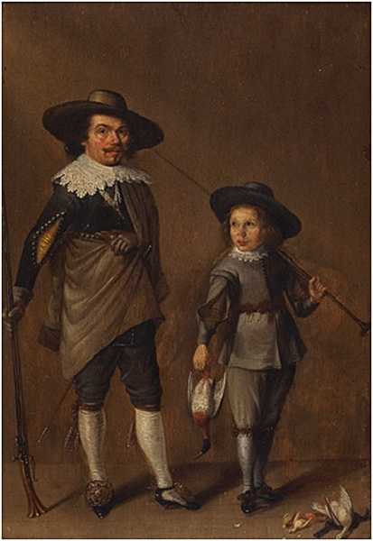
De kunst van het opvoeden

Slide 3
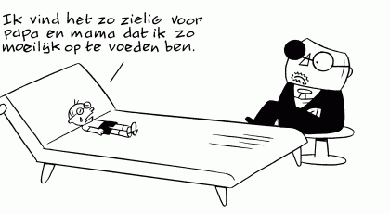

Slide 4
Spreuken 13:24
"Wie zijn zoon de stok onthoudt, haat hem;
wie hem liefheeft, tuchtigt hem”.

Slide 5
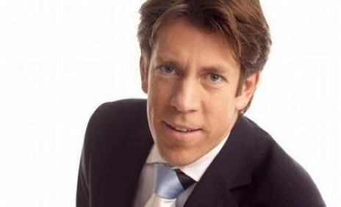

Slide 6
“MAAR HET STAAT WEL IN DE BIJBEL…”

Slide 7
“MAAR HET STAAT WEL IN DE BIJBEL…”
“Er staat wel meer in de bijbel”

Slide 8
“MAAR HET STAAT WEL IN DE BIJBEL…”
“Er staat wel meer in de bijbel”
“Het staat in het Oude Testament”

Slide 9
“MAAR HET STAAT WEL IN DE BIJBEL…”
“Er staat wel meer in de bijbel”
“Het staat in het Oude Testament”
“Je moet het niet letterlijk nemen”

Slide 10
Spreuken en spreekwoorden

Slide 11
Spreuken en spreekwoorden
Een spreuk is geen gebod maar geeft levenswijsheid en ervaring door

Slide 12
Spreuken en spreekwoorden
Een spreuk is geen gebod maar geeft levenswijsheid en ervaring door.
Daarom is er ook alle ruimte voor nieuwe ervaringen en wijsheid.

Slide 13
Spreuken en spreekwoorden
Een spreuk is geen gebod maar geeft levenswijsheid en ervaring door.
Daarom is er ook alle ruimte voor nieuwe ervaringen en wijsheid.
Ze zijn vaak speels en gewaagd en eenzijdig.

Slide 14
Wie zijn zoon de stok onthoudt…
Waar ben je het zuinigst op?
Wat gun je je kinderen?
Durf je grenzen te stellen?

Slide 15
Spreuken 23:13-14
Onthoud een kind geen onderricht,
van stokslagen gaat het niet dood.
Sla het met de stok,
en je het redt het van het dodenrijk.

Slide 16
Je redt het van het dodenrijk
Waar ligt het grootste gevaar?
Wil je investeren?

Slide 17
Lees ook het vervolg
Mijn zoon als je je verstand gebruikt, loopt mijn hart over van vreugde,
Ik word vervuld van blijdschap als je een bedachtzaam oordeel hebt

Slide 18
Efeziërs 5 en 6
Vaders, maak uw kinderen niet verbitterd, maar vorm en vermaan hen bij het opvoeden zoals de Heer dat wil.

Slide 19
Zoals de Heer het wil
Hoe wil de Heer het dan?

Slide 20
Hoe wil de Heer het dan?
Volg het voorbeeld van God, als kinderen die hij liefheeft en ga de weg van de liefde, zoals Christus die ons heeft liefgehad en zich voor ons gegeven heeft als een geurige gave voor God.

Slide 21
Wees goed voor elkaar en vol medeleven; vergeef elkaar zoals God u in Christus vergeven heeft.
Laat alle wrok en drift en boosheid varen alle geschreeuw en gevloek en alle kwaadaardigheid.

Slide 22
Over het sparen van de stok gesproken…
Romeinen 8
Zal Hij die zijn eigen Zoon niet gespaard heeft maar hem omwille van ons allen heeft prijsgegeven, ons met hem niet alles schenken?

